Slide 1
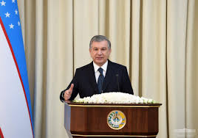
Mamlakatimizda matematika fanini rivojlantirishga alohida ahamiyat qaratilmoqda. O‘zbekiston Respublikasi Prezidentining 07.05.2020-yildagi “Matematika bakalavriat ta’lim yo‘nalishlari bitiruvchilarining muayyan aniq sohalarda amaliy masalalarni yechish ko‘nikmalarini rivojlantirish uchun ta’lim dasturlarini fanlar (yo‘nalishlar)aro integrativ prinsip asosida ixtisoslashtirilgan tartibda ishlab chiqish va joriy etish” PQ-4708-sonli Qarori muhim islohot sifatida imkoniyatlar eshigini ochib beruvchi vazifani bajaradi.

Slide 2
Geometriya elementlari
O‘qituvchi: Mirzaakbarov Abdurasul

Slide 3
Reja
Geometrik figuralarning kelib chiqishi va ta’riflari.
Geometrik figuralarning xossalari.
Geometrik figuralarning alomatlari.

Slide 4
Darsning maqsadi: Talabalarga boshlang‘ich ta’limda matematika fanining ta’limiy va tarbiyaviy vazifalarini tushuntirish orqali ularda fan asosida o‘quvchilarni ma’naviy, ahloqiy, aqliy, vatanparvarlik ruhida, iqtisodiy va mantiqiy fikrlashini hamda ularni amalda qo‘llashni shakllantirish.
1. Geometriya so’zini ma’nosi?
A. Yerni o’lchayman
B. Shakllar xaqidagi fan
C. Matematika xaqidagi fan
D. Yuzalar xaqidagi fan
2. Matematika so’zini to’g’ri berilgan ta’rifni toping.
Aniq fan
B. Bilimlar xaqidagi fan
C. Xisob kitoblar xaqidagi fan
D. Shakllar xaqidagi fan
3. Algebra fanini asoschisi kim?
A. A.Beruniy B. A.Xorazmiy C. A.Farobi D. A.Grigoryans
4. Amaliy yoki nazariy maqsadlarga erishish uchun yangi yechim axtarishga undaydigan xolat nima deb ataladi?
A. Umumlashtirish B. Taqqoslash C. Muammoli vaziyat D. Tahlil qilish
5. Qaysi metod qo‘llanilganda o‘quvchilarda tizimli fikrlash, solishtirish , taqqoslash va tahlil qilish ko‘nikmalari rivojlantiriladi.
A) ,,Klaster‘‘ metodi B) ,,Esse‘‘ metodi
C) ,,Venn‘‘ diagrammasi D) ,,FSMU‘‘ texnologiyasi

Slide 5
Geometrik figuralarning kelib chiqishi va ta’riflari.
Tayanch tushunchalar: Nuqta, nur, to‘g‘ri chiziq, kesma, siniq chiziq, uchburchak, to‘g‘ri to‘rtburchak, TTT, TBT, BTB, ichki burchak.
1.
2.
3.
4.
Nuqta.
●
To‘g‘ri chiziq.
↔
Nur.
→
Kesma.
ꟷ
Ta’rifsiz, boshlang‘ich tushuncha.
Ta’rifsiz, boshlang‘ich tushuncha.
Berilgan nuqtadan bir tomonga cheksiz davom etuvchi chiziq.
To‘g‘ri chiziqni ikki tomonini chegaralash.

Slide 6
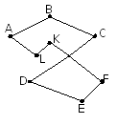
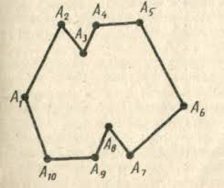
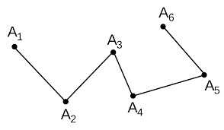
Geometrik figuralarning kelib chiqishi va ta’riflari.
Kesmalarni tutashtirishdan iborat shakl siniq chiziq deyiladi. Boshi va oxiri bir nuqtada tutashgan siniq chiziq yopiq siniq chiziq deyiladi,

Slide 7
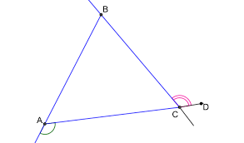
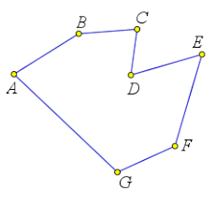
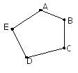
Geometrik figuralarning kelib chiqishi va ta’riflari.
Uchburchak
Bir to‘g‘ri chiziqda yotmagan uchta kesmadan iborat yopiq siniq chiziq.
To‘rtburchak
Bir to‘g‘ri chiziqda yotmagan to‘rtta kesmadan iborat yopiq siniq chiziq.
N- burchak
Bir to‘g‘ri chiziqda yotmagan bir nechta kesmadan iborat yopiq siniq chiziq.

Slide 8
Geometrik figuralarning xossalari.
1
2
3
4
Xossa
Xossa
Xossa
Xossa
Uchburchak ichki burchaklari yigʻindini 180° ga teng.
Uchburchakning tashqi burchagi oʻziga qoʻshni boʻlmagan ikkita ichki burchaklar yigʻindisiga teng.
Hamma koʻpburchaklar singari, uchburchak tashqi burchaklari yigʻindisi 360°ga teng.
Uchburchakning ixtiyoriy ikkita tomoni yigʻindisi doim uchunchi tomondan katta boʻladi:a+b>c, a+c>b, b+c>a

Slide 9
To‘rtburchakning xossalari.
Geometrik figuralarning xossalari.
● Oddiy (yoki tekis) toʻrtburchak ABCD ning ichki burchaklari yigʻindisi 360 gradusga tengdir.
∠A+∠B+∠C+∠D=360°.
● Hamma koʻpburchaklar singari, uchburchak tashqi burchaklari yigʻindisi 360°ga teng.

Slide 10
Geometrik figuralarning alomatlari
Uchburchakning alomatlari.
1) TTT alomati
Uchburchakning 3 tomoni boshqa uchburchakning 3 tomoni bilan teng boʻlsa bunday uchburchaklar oʻzaro teng uchburchaklar
2) TTB alomati
Uchburchakning ikki tomoni va ular orasidagi burchagi boshqa uchburchakning 2 tomoni va ular orasidagi burchakka teng boʻlsa bunday uchburchaklar oʻzaro teng
3) TBB alomati
Uchburchakning bir tomoni va unga yopishgan 2 burchagi boshqa uchburchakning bir tomoni va unga yopishgan 2 burchagi oʻzaro teng boʻlsa bunday uchburchaklar oʻzaro teng.

Slide 11
Geometrik figuralarning alomatlari
Parallelogramm ABCD romb hisoblanadi, agarda:
Uning barcha tomonlari teng boʻlsa
1
AB = BC = CD = AD
Uning diagonallari bir birini toʻgʻri burchak hosil qilgan holda kesib oʻtsa
2
AC﬩BD

Slide 12

Muammoli vaziyat metodi
Matematika fani qachon paydo bo‘lgan?
Taqqoslash xaqida ma’lumot bering
Tengsizlik nima?

Slide 13
Foydalanilgan adabiyotlar ro‘yhati
1. O‘zbekiston Respublikasi Prezidenti Sh. Mirziyoyev
2020-yil 7-maydagi "Matematika bakalavriat ta'lim yo‘nalishlari bitiruvchilarining muayyan aniq sohalarda amaliy masalalarni yechish ko‘nikmalarini rivojlantirish uchun ta'lim dasturlarini fanlar (yo‘nalishlar)aro integrativ prinsip asosida ixtisoslashtirilgan tartibda ishlab chiqish va joriy etish to‘g‘risida"gi PQ-4708-son Qarori.
2. Internet manbalari.
https://uz.wikipedia.org/
3. B. Q. HAYDAROV. 5-sinf matematika darslik
Umumiy o‘rta ta’lim maktablarining 5- sinfi uchun darslik. TOSHKENT «YANGIYO‘L POLIGRAF SERVIS» 2015

Slide 14
Qo‘shimcha adabiyotlar ro‘yhati
4. K.X. Aбдуллаев и другие Геометрия 1-част ь. Тошкент, «Ўқитувчи» 2002й.
5. K.X. Aбдуллаев и другие. Сборник задач по геометрии. Тошкент, “Ўқитувчи” 2004 г.
6. Mathematical Literacy for Humanists, Herbert Gintis

Slide 15
E'tiboringiz uchun rahmat!

